Slide 1
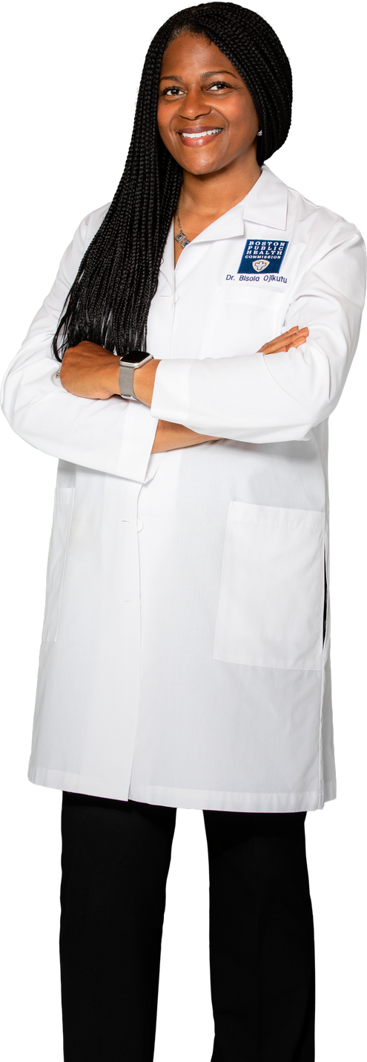

En septiembre de 2024, se actualizó
la vacuna contra el COVID.
La vacuna otorga protección contra
las variantes nuevas.

Slide 2
Todas las personas de 5 a 64 años de edad
deben recibir 1 dosis de la vacuna
actualizada contra el COVID.

Slide 3
Las personas de 65 años de edad y mayores
deben recibir 2 dosis de la vacuna
actualizada contra el COVID.

Slide 4
Los niños de 6 meses a 4 años de edad deben
recibir entre 1 y 3 dosis de la vacuna
actualizada contra el COVID.
Consulte con el médico cuál es la dosis
correspondiente para su hijo.

Slide 5
Igualmente podría contagiarse de COVID
después de recibir la vacuna actualizada…
...pero el riesgo de desarrollar COVID
persistente, tener otras enfermedades
graves, ser hospitalizado o morir
es mucho menor.

Slide 6
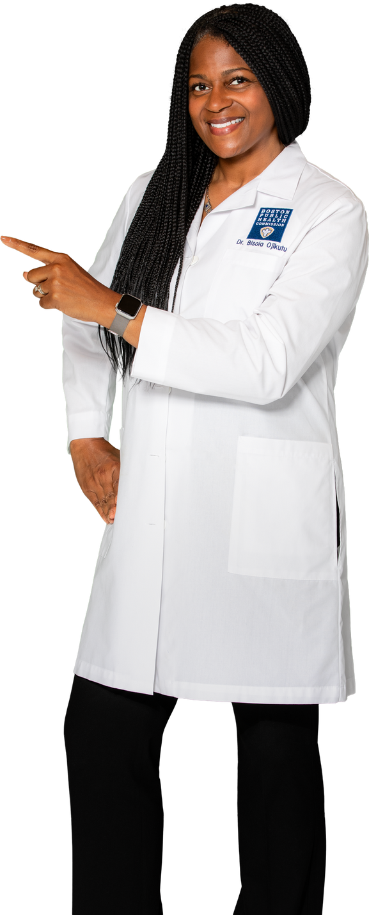
Consulte con su médico sobre la vacuna actualizada contra el COVID o visite mass.gov/CovidVaccine.

Slide 7
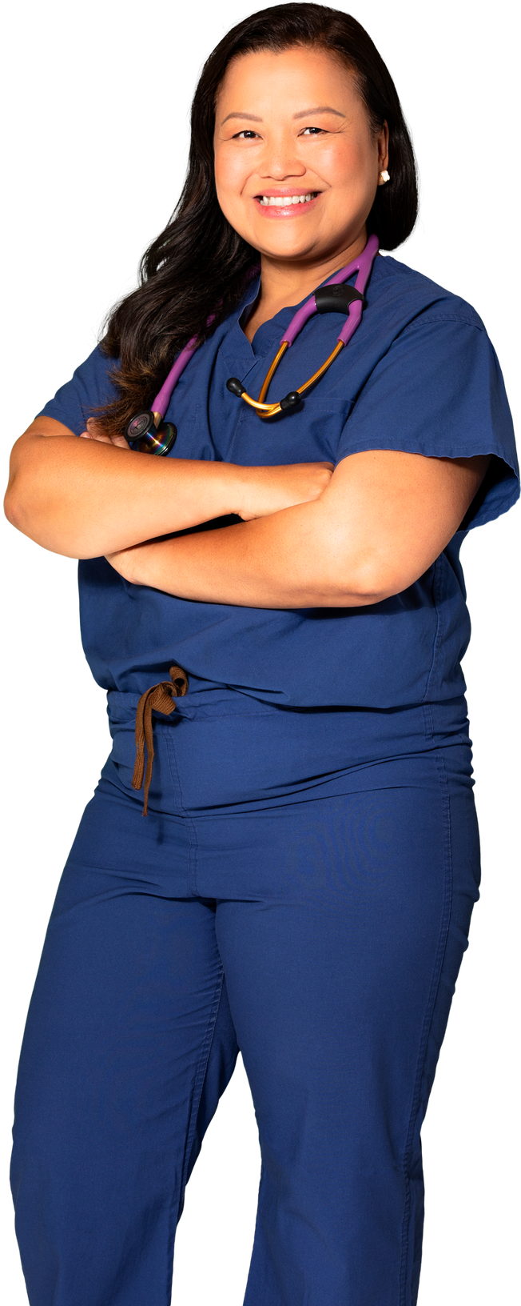
No recibí ninguna vacuna contra el COVID. ¿Cuántas dosis debería recibir?

Slide 8

Si es mayor de 5 años, necesita
solamente 1 dosis de la vacuna
actualizada contra el COVID…
... incluso si nunca antes recibió
la vacuna contra el COVID.

